Slide 1
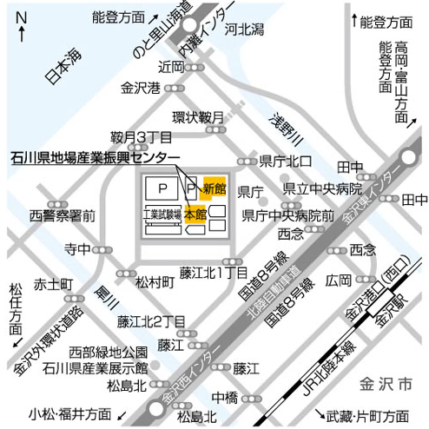
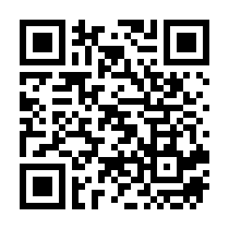
【 参 加 申 込 書 】
【企業情報】
貴社名
所在地 | 〒
【参加者情報1】
ふりがな |  | 所属･役職
氏 名 |  | 参加方法 | 会場参加 ・ オンライン参加
E-Mail |  | TEL
【参加者情報2】
ふりがな |  | 所属･役職
氏 名 |  | 参加方法 | 会場参加 ・ オンライン参加
E-Mail |  | TEL
【 会 場 周 辺 】
【 申込み 及び 問合せ先 】
【申込方法】
WEB申込フォームあるいは、参加
申込書に所定事項をご記入の上、
下記問合せ先のメールアドレスへ
送付下さい。
※オンライン参加用リンクは、開催
日前日までにメールにてご連絡さ
せていただきます。
↑WEB申込みは、下記URLもしくはこちらのQRコードを読み取り下さい
申込URL
https://forms.gle/KjFcaT52EJMgdXJX9
【問合せ先】
〒920-8580 石川県金沢市鞍月1-1
石川県商工労働部産業政策課
産業デジタル化支援グループ 庄田、西田
TEL：（076）225－1519
Mail：syoukou@pref.ishikawa.lg.jp

